Slide 1
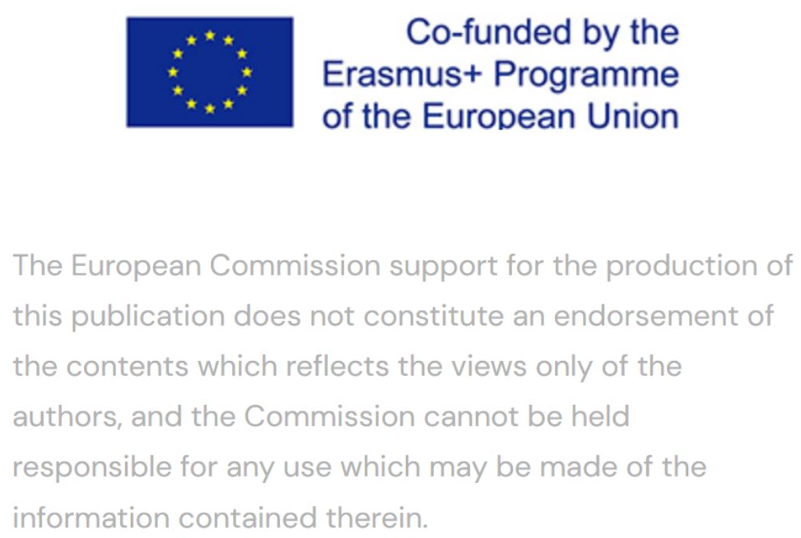

Módulo 4:
Crisis de liquidez y gestión de la liquidez
(esta versión es un resumen del material, para profundizar más, consultar la versión en inglés)

Slide 2
Crisis de liquidez en las PYME turísticas

Slide 3
Si dejas la liquidez al azar, las cosas pueden ponerse serias muy rápidamente.
1
Características de una crisis de liquidez
Tras completar este módulo, dispondrás de los conocimientos necesarios para..
Planificación de la liquidez
2
3
Ejemplo práctico de planificación mensual de liquidez
4
Medidas financieras para superar la crisis de liquidez
5
Principales ratios financieros y de liquidez
Esta presentación está bajo licencia CC BY 4.0.
Para ver una copia de esta licencia, visita https://creativecommons.org/licenses/by-sa/4.0/deed.en

Slide 4

Tras completar este módulo...
...conocerás las características esenciales de una crisis de liquidez.
...sabrás cómo reducir la probabilidad de que tu PYME se enfrente a la insolvencia.
...conocerás la estructura básica de la planificación de la liquidez.
...conocerás un ejemplo práctico de planificación de la liquidez.
...conocerás los principales ratios financieros y de liquidez.
Foto: Adobe Stock

Slide 5
Las crisis empresariales suelen seguir un transcurso típico. La duración de cada fase puede variar: a veces se salta una fase.
¿Qué es una crisis de liquidez?
Por regla general, cuanto más avanzada está la crisis, más difícil y costosa es resolverla. La crisis de liquidez se manifiesta en el hecho de que las reservas financieras de la empresa disminuyen considerablemente y se agotan las líneas de crédito. En algunos casos, los proveedores exigen el pago por adelantado porque su calificación crediticia se considera mala.
Líneas de crédito agotadas
Aumento del pasivo
Morosidad
Los proveedores exigen anticipos
Cuellos de botella en el suministro
Ventas / Beneficios / Liquidez
Crisis de las partes interesadas
Estrategia Crisis
Crisis de producto/ventas
Crisis de los beneficios
Crisis de liquidez
Insolvencia

Slide 6
Existen características e influencias específicas que afectan a la probabilidad de insolvencia de las empresas turísticas.
Resumen de las influencias seleccionadas sobre la probabilidad de insolvencia de las empresas turísticas (I/II).
El análisis de las insolvencias de las empresas turísticas muestra variables específicas que influyen en la probabilidad de insolvencia:
Tänzel, M. (2019). Predicción de quiebras en el turismo alpino: Una reflexión sobre Austria Occidental
Talla
Cuanto mayor es la empresa, menor es la probabilidad de insolvencia.
Cuanto más antigua es la empresa, menor es la probabilidad de crisis / insolvencia.
Edad
01
02
Capital circulante
Cuanto mayor es el capital circulante en relación con el total del balance, mayor es la probabilidad de insolvencia.
Cuantos más beneficios no distribuidos tenga una empresa, menos probabilidades tendrá de declararse insolvente.
Beneficios no distribuidos
03
04
Ratio de fondos propios
Cuanto mayor sea el coeficiente de fondos propios, menor será la probabilidad de insolvencia.
Cuanto mayor sea el capital ajeno de la empresa, mayor será la probabilidad de insolvencia.
Capital de deuda
05
06

Slide 7
Existen características e influencias específicas que afectan a la probabilidad de insolvencia de las empresas turísticas.
Resumen de las influencias seleccionadas sobre la probabilidad de insolvencia de las empresas turísticas (II/II)
El análisis de las insolvencias de las empresas turísticas muestra variables específicas que influyen en la probabilidad de insolvencia:
Tänzel, M. (2019). Predicción de quiebras en el turismo alpino: Una reflexión sobre Austria Occidental
Índice de precios
Cuanto mayor sea el índice de precios al consumo, menor será la probabilidad de insolvencia.
Cuanto más disminuye el número de aprendices en el sector, menor es la probabilidad de insolvencia.
Aprendizaje
07
08
Tasas de insolvencia
Cuanto mayor es la tasa anual de insolvencia del sector, menor es la probabilidad de insolvencia de una sola empresa
Las empresas situadas en centros, ciudades y suburbios tienen más probabilidades de sufrir una crisis.
Ciudades
09
10
Zonas rurales
Las empresas de las zonas rurales tienen menos probabilidades de sufrir crisis e insolvencia
11

Slide 8
Del análisis científico de las influencias de la insolvencia en las empresas turísticas se derivan implicaciones y recomendaciones fundamentales para reducir la probabilidad de insolvencia.
Implicaciones generales y recomendaciones para las PYME turísticas (I/II)
A partir de los factores que influyen en la probabilidad de insolvencia, pueden derivarse implicaciones y recomendaciones fundamentales:
Plaikner, A.; Tänzel, M.; Sparber, J.: Tourismusforschung Tirol (2020)
Las pequeñas empresas deben intentar ampliar sus capacidades y recursos para estar preparadas ante futuras crisis.
Los propietarios deberían ampliar sus redes más allá de la región para poder utilizar estos recursos estratégicamente.
1
2
Las empresas más antiguas pueden confiar en la tradición y deben centrarse en la «familia» en este contexto.
La «familia» debe utilizarse para reforzar la marca de la empresa y crear así un factor diferenciador.
3
4

Slide 9
Del análisis científico de las influencias de la insolvencia en las empresas turísticas se derivan implicaciones y recomendaciones fundamentales para reducir la probabilidad de insolvencia.
Implicaciones generales y recomendaciones para las PYME turísticas (II/II)
A partir de los factores que influyen en la probabilidad de insolvencia, pueden derivarse implicaciones y recomendaciones fundamentales:
Plaikner, A.; Tänzel, M.; Sparber, J.: Tourismusforschung Tirol (2020)
Una marca de empleador fuerte es importante para atraer a buenos empleados.
Deben desarrollarse conceptos sectoriales para aumentar el atractivo de trabajar en el turismo en general.
5
6
Deben iniciarse medidas para introducir procesos eficientes y reducir diversos costes.
Debe comprobarse si la financiación y la estructura de capital se ajustan a la empresa y, en caso necesario, si es necesario ajustarlas.
7
8
Este módulo se centra en la liquidez
Las empresas necesitan una gestión profesional del capital circulante para controlar y mantener la liquidez.
9

Slide 10
Planificación de la liquidez

Slide 11
El sector turístico se caracteriza por factores que hacen aún más importante una buena planificación de la liquidez, pero que al mismo tiempo pueden dificultarla considerablemente.
Complejidad de la planificación de la liquidez en el turismo
Normalmente, el sector turístico se caracteriza por la estacionalidad, las dependencias difíciles de planificar y, en muchos subsectores, también por la volatilidad de los precios, nombrando sólo algunas características ejemplares.
Estacionalidad
Normalmente, el sector turístico se caracteriza por una demanda muy fluctuante a lo largo del año.
01
En muchos ámbitos (por ejemplo, la hostelería), el sector turístico se caracteriza por precios muy fluctuantes. Esto está estrechamente relacionado con la estacionalidad.
Precios
02
Medio ambiente
El sector turístico se ve a menudo influido por factores externos difíciles de planificar (por ejemplo, el clima, pandemias, etc.).
03

Slide 12
El sector turístico se caracteriza normalmente por una demanda muy fluctuante. En este contexto, se habla de estacionalidad.
Complejidad de la planificación de la liquidez en el turismo: Estacionalidad
Si su empresa está sujeta a una demanda muy fluctuante, debe acumular suficiente liquidez en los meses de ventas fuertes para compensar los meses de ventas débiles.
Normalmente, el sector turístico se caracteriza por una demanda muy fluctuante a lo largo del año.
Hay que constituir suficientes reservas de liquidez para las fases más débiles a fin de poder compensar las fluctuaciones de las ventas y las entradas de efectivo.
Es necesario analizar las fluctuaciones de los últimos años.
Si no se dispone de datos históricos, habrá que hacer suposiciones.
Estacionalidad
01
En muchos ámbitos (por ejemplo, la hostelería), el sector turístico se caracteriza por precios muy fluctuantes. Esto está estrechamente relacionado con la estacionalidad.
Precios
02
El sector turístico se ve a menudo influido por factores externos difíciles de planificar (por ejemplo, el clima, pandemias, etc.).
Medio ambiente
03

Slide 13
Las fluctuaciones de precios, por ejemplo, en el sector hotelero, deben tenerse en cuenta en la planificación de la liquidez para ofrecer una imagen lo más exacta posible de la evolución futura de la liquidez.
Complejidad de la planificación de la liquidez en el turismo: Precios
Las fluctuaciones de precios tienen un impacto significativo en la planificación de la liquidez, y deben tenerse en cuenta en consecuencia.
Estacionalidad
Normalmente, el sector turístico se caracteriza por una demanda muy fluctuante a lo largo del año.
01
En muchos ámbitos (por ejemplo, la hostelería), el sector turístico se caracteriza por precios muy fluctuantes. Esto está estrechamente relacionado con la estacionalidad.
Si el modelo de negocio muestra precios fluctuantes, habrá que tenerlos en cuenta en la planificación de la liquidez.
Precios
02
Medio ambiente
El sector turístico se ve a menudo influido por factores externos difíciles de planificar (por ejemplo, el clima, pandemias, etc.).
03

Slide 14
Los factores medioambientales externos pueden tener un impacto significativo en las ventas del sector turístico. No se pueden planificar, por lo que conviene acumular reservas de liquidez para estar seguro.
Complejidad de la planificación de la liquidez en el turismo: Medio ambiente
Los acontecimientos imprevistos y los factores medioambientales no pueden planificarse, por lo que es importante acumular suficientes reservas de liquidez.
Estacionalidad
Normalmente, el sector turístico se caracteriza por una demanda muy fluctuante a lo largo del año.
01
En muchos ámbitos (por ejemplo, la hostelería), el sector turístico se caracteriza por precios muy fluctuantes. Esto está estrechamente relacionado con la estacionalidad.
Precios
Debido a la dependencia de factores sobre los que no se puede influir, hay que tener en cuenta una reserva de liquidez suficiente. El importe de la reserva de liquidez puede deducirse mejor de un análisis de varios años en el pasado.
02
Medio ambiente
El sector turístico se ve a menudo influido por factores externos difíciles de planificar (por ejemplo, el clima, pandemias, etc.).
03

Slide 15
La planificación de la liquidez tiene por objeto garantizar que la empresa pueda hacer frente a sus obligaciones de pago en todo momento y determinar las necesidades de financiación a corto plazo.
Estructura básica de la planificación de la liquidez
La planificación de la liquidez tiene en cuenta todas las entradas y salidas de efectivo en el periodo considerado.
Estructura básica de la planificación de la liquidez
Total de todos los pagos recibidos | Total de todos los pagos
+ Ventas / servicios + Pagos de deudores + Otras entradas de efectivo (por ejemplo, intereses, aportaciones de capital de los propietarios, etc.) | Pagos de bienes y materiales Sueldos, salarios, prestaciones sociales Publicidad Impuestos como el impuesto sobre el valor añadido Intereses sobre el capital Seguros Gastos generales de oficina y administración Alquiler Otros desembolsos (electricidad, agua, etc.)

Slide 16
Existe una estrecha relación entre la planificación de la liquidez, la planificación de los resultados y la planificación del balance.
Planificación empresarial integrada
Debido a la vinculación de la planificación de pérdidas y ganancias, la planificación de la liquidez y la planificación del balance, también se denomina «planificación integrada».
Planificación de pérdidas y ganancias
Preparación / coordinación de los subplanes
Planificación del balance
Producción total - Coste de los materiales
= Beneficio bruto
- Gastos de personal - Otros gastos de explotación
= EBITDA
- Amortizaciones
= EBIT
- Resultado financiero
= Resultado de explotación
- Resultado no de explotación - Impuestos
= Resultado neto del ejercicio
Planificación de ventas
Activos
Inmovilizado
Activo circulante (existencias, efectivo y equivalentes de efectivo)
Patrimonio neto y pasivo
Equidad
Devengos
Pasivo
Adquisiciones
Personal
Otros gastos
Inversiones
Planificación de la liquidez
Estado de tesorería
Efectivo y equivalentes de efectivo
Ingresos / gastos por intereses

Slide 17
En la planificación de la liquidez se tienen en cuenta tanto los valores reales como los previstos
Estructura de la planificación de la liquidez
La planificación de la liquidez tiene en cuenta todas las entradas y salidas de pagos ya contabilizadas, así como los valores previstos. Junto con el saldo de la cuenta y la línea de crédito, se obtiene la liquidez disponible.
Valores de PLAN
Saldo de la cuenta
+ Cuentas por cobrar
(reservado)
+ Facturación
+ Desinversiones
= ingresos totales
- cuentas por pagar - costes de material - servicios externos - otros costes - intereses y amortización
= desembolsos totales
+ línea de crédito disponible
= liquidez disponible
Ventas
Coste de los materiales
Servicios de terceros
Otros gastos
Intereses y amortizaciones
Inversiones / desinversiones
Liquidez
Valores REALES
Saldo de la cuenta
Cuentas por cobrar contabilizadas
Cuentas por pagar contabilizadas
Límite de crédito
t0
t1
t2
Tn
Periodo

Slide 18
Este ejemplo simplificado muestra un pequeño hotel familiar. Se llevará a cabo una planificación de la liquidez para el año próximo.
Ejemplo simplificado de planificación mensual de liquidez para un ejercicio completo (en miles de EUR)
 | Situación actual | Mes 1 | Mes 2 | Mes 3 | Mes 4 | Mes 5 | Mes 6 | Mes 7 | Mes 8 | Mes 9 | Mes 10 | Mes 11 | Mes 12
Efectivo y equivalentes de efectivo al inicio del periodo
Entrada de efectivo por actividades de explotación (incl. cuentas por cobrar)
Reservado
De la planificación
Entradas de efectivo por desinversiones
Entradas de efectivo por ingresos financieros
Total de pagos recibidos
Salidas de efectivo por actividades de explotación (incl. cuentas por pagar)
Reservado
De la planificación
Salidas por inversiones
Salidas por operaciones financieras (amortización / intereses)
Total de pagos efectuados
Excedente / déficit
Medidas
Efectivo y equivalentes de efectivo al final del periodo

Slide 19
Medidas financieras para superar la crisis de liquidez

Slide 20
Los cuellos de botella de liquidez y la amenaza de sobreendeudamiento son características de una empresa que necesita una reestructuración financiera.
Medidas financieras: Introducción
Las medidas de gestión financiera incluyen todas las actividades que sirven para gestionar la insolvencia y el sobreendeudamiento en situaciones de crisis aguda y, de este modo, garantizar la liquidez y recuperar el balance.
Enfoque de las medidas financieras:
Objetivo principal
No está enfocado:
Constituyen la base para crear un margen de maniobra para un proceso de reestructuración.
No sirven principalmente para superar la situación de pérdida (pero pueden influir en ella).
1
2

Slide 21
Las medidas financieras pueden clasificarse en función de si pueden ser llevadas a cabo por la propia dirección (medidas autónomas) o si se requiere la participación de partes externas (heterónomas).
Medidas financieras: Medidas autónomas y heterónomas
Algunas medidas pueden ser llevadas a cabo por la propia dirección de la empresa, mientras que otras requieren la aprobación o implicación de partes interesadas externas.
Medidas autónomas
Medidas financieras que la dirección puede aplicar por sí misma.
Medidas financieras en las que deben participar partes interesadas externas (por ejemplo, bancos, acreedores, gobierno o clientes).
Medidas heterónomas

Slide 22
Ratios financieros y de liquidez que debe conocer

Slide 23
Los ratios financieros permiten a las PYME evaluar los resultados financieros de su empresa y compararlos con los de otras empresas de su sector.
Resumen de los principales ratios financieros (I/II)
Los ratios proporcionan análisis cuantitativos esenciales, identificando tendencias financieras positivas/negativas que permiten a las empresas crear y aplicar planes financieros y, si es necesario, corregir el rumbo a corto plazo.
La selección de los indicadores adecuados depende en gran medida del modelo de negocio.
Ratios de apalancamiento
Los ratios de apalancamiento sirven para comparar los niveles de endeudamiento con respecto a los fondos propios de su PYME para financiar operaciones y pueden ayudar a hacerse una idea de cómo afectarán estos cambios en la producción a los ingresos como resultado, algo que merece la pena investigar antes de pedir un préstamo.
Ratio de margen de beneficio bruto
El ratio de beneficio bruto, o margen bruto, mide cuánto dinero se obtiene de las ventas tras restar el coste de los bienes vendidos (COGS). El beneficio bruto le muestra cuánto dinero en euros gana su empresa.
Ratio de margen de beneficios
El ratio de margen de beneficio es un porcentaje que muestra cuánto se gana después de deducir todos los gastos. Es el dinero que sobra después de restar gastos generales y de explotación.

Slide 24
Los ratios financieros permiten a las PYME evaluar los resultados financieros de su empresa y compararlos con los de otras empresas de su sector.
Resumen de los principales ratios financieros (II/II)
Los ratios proporcionan análisis cuantitativos esenciales, identificando tendencias financieras positivas/negativas que permiten a las empresas crear y aplicar planes financieros y, si es necesario, corregir el rumbo a corto plazo.
La selección de los indicadores adecuados depende en gran medida del modelo de negocio.
Ratio de rapidez
También conocida como la prueba del ácido, la ratio rápida se utiliza para evaluar la capacidad de su empresa para hacer frente a las obligaciones financieras a corto plazo. Sólo miden la liquidez a corto plazo, por lo que no incluyen las existencias.
Ratio corriente
El ratio actual también mide su capacidad para pagar deudas a largo plazo. Por tanto, examina cuántos activos, incluidas las existencias, tiene la empresa en comparación con sus pasivos. Se utiliza para calcular si puede hacer frente a las obligaciones financieras actuales y futuras.
Retorno de la inversión
El ratio ROI muestra cuánto ha ganado su empresa con la inversión realizada. La cifra resultante es un porcentaje que le ayudará a determinar qué inversiones tuvieron éxito y cuáles no.

Slide 25
Siguiente: Módulo 5
https://www.tourismrecovery.eu/
https://www.facebook.com/tourismcrisisrecovery
COMPETENCIAS FUNCIONALES

